Slide 1
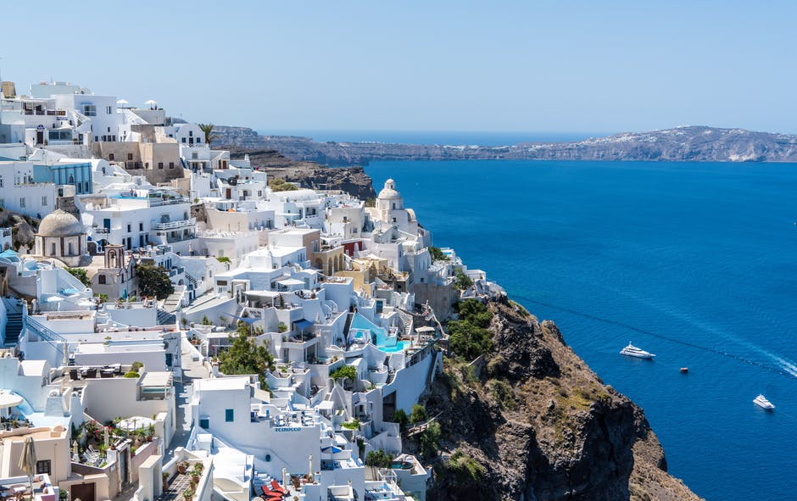

“
”
로컬 가이드 매칭
및
여행 트랜드 제공
COMMUNICATION + COME + COMMUNITY
Ⅹ
MEET
COMEET
양동혁 이정준 조성주 최필준

Slide 2

목차
01 _ 프로젝트명의 의미
02 _ 프로젝트 개요
03 _ 프로젝트 목표 및 필요성
04 _ 프로젝트 내용
05 _ 마일스톤
COMEET

Slide 3





프로젝트명의 의미
COME
COMMUNICATION
COMMUNITY
MEET
COMEET
COMEET

Slide 4

프로젝트 개요
테마
로컬(현지인)
여행객
히든플레이스
로컬맛집
음악
쇼핑
최신 트랜드
힐링
관광
춤
COMEET

Slide 5
프로젝트 목표 및 필요성
로컬과 여행객의 연결
목표
필요성
1. 다양한 국가의 여행객들 간 정보 교환
여행사의 획일화 된 여행코스로 인해
발생한 여행객들의 다양한 경험 욕구해소
2. 획일화된 여행코스가 아닌
더 다양하고 특별한 여행을 제공
2. 여행사의 중간마진으로 인한 가격 증가
3. 현지인의 외국인 친구 사귀기 기회 제공
및 언어 능력 향상
3. 타지인으로서의 정보의 부재
4. 여행객으로서의 시간의 제약
COMEET

Slide 6
프로젝트 내용
대표기능
로컬과 여행객의 매칭
카테고리별 분류
회원관리
최신
트랜드
검색필터 기능
COMEET

Slide 7
프로젝트 내용
사용자 특성 및 제약 사항
사용자 특성
제약 사항
1. 취미와 흥미 분야 존재
1. 초기 사용자 확보 어려움
2. 자유여행 선호
2. 웹 크롤링 시 문제
3. 외국 친구 사귀기 선호
3. 로컬 및 사용자의 안전성과 신뢰성 문제
4. 발전과 변화 의지 보유
COMEET

Slide 8






프로젝트 개요
개발 운영 및 유지보수 환경
프론트엔드
서버
백엔드
데이터 베이스
COMEET

Slide 9
마일스톤
1월
2월
3월
4월
5월
6월
요구사항분석
관련분야연구
설계
구현
테스트
COMEET

Slide 10
COMEET
감사합니다
COME + COMMUNICATION + COMMUNITY Ⅹ MEET
COMEET
”

